Slide 1
«Формирование коммуникативных качеств детей старшего дошкольного возраста посредством трудовой деятельности в уголке природы».
Выполнила:
Посельская
Надежда Сергеевна

Slide 2
Актуальность работы
Дошкольное детство – это уникальный период в жизни каждого человека. Именно в этот период происходит становление личности.

Slide 3
Актуальность работы
Природа становления коммуникативных навыков в старшем дошкольном возрасте выделена отдельным предметом для изучения такими исследователями, как А. Б. Добрович, Ю. Ф. Гаркуша и В. В. Коржавина, М. И. Лисина, Т. А. Репина, Е. О. Смирнова.

Slide 4
Актуальность работы
Сформированные качества коммуникативной компетентности ускоряют процесс адаптации ребенка в дошкольном учреждении.

Slide 5
Актуальность работы
Общение – одна из основных психологических категорий. Через коммуникацию происходит развитие сознания и высших психологических функций.

Slide 6
Актуальность работы
К старшему дошкольному возрасту дети должны уметь сотрудничать, слушать и слышать сверстников и взрослых, обмениваться информацией

Slide 7
Актуальность работы
Высокий уровень коммуникативных качеств характеризуется следующими показателями:
желание вступать в контакт;
умение организовать общение;
знание норм и правил общения.

Slide 8
Актуальность работы
Одним из эффективных методов воздействия на дошкольников с недоразвитием речи является метод трудовой деятельности в природе.

Slide 9
Целью опыта работы стало помочь детям войти в социальный мир, способствовать формированию социальной уверенности у детей старшего дошкольного возраста, посредством трудовой деятельности в уголке природы.

Slide 10
Задачи:
1. Формирование коммуникативных качеств ребёнка
2. Воспитание личности ребёнка в процессе индивидуальной и коллективной трудовой деятельности
3. Формирование трудовой деятельности ребёнка

Slide 11
Обозначение проблемы и пути решения задач:
В октябре месяце 2020 года, была проведена диагностика 16 детей, по выявлению трудовых навыков и умений в уголке природы, по уходу за растениями.

Slide 12
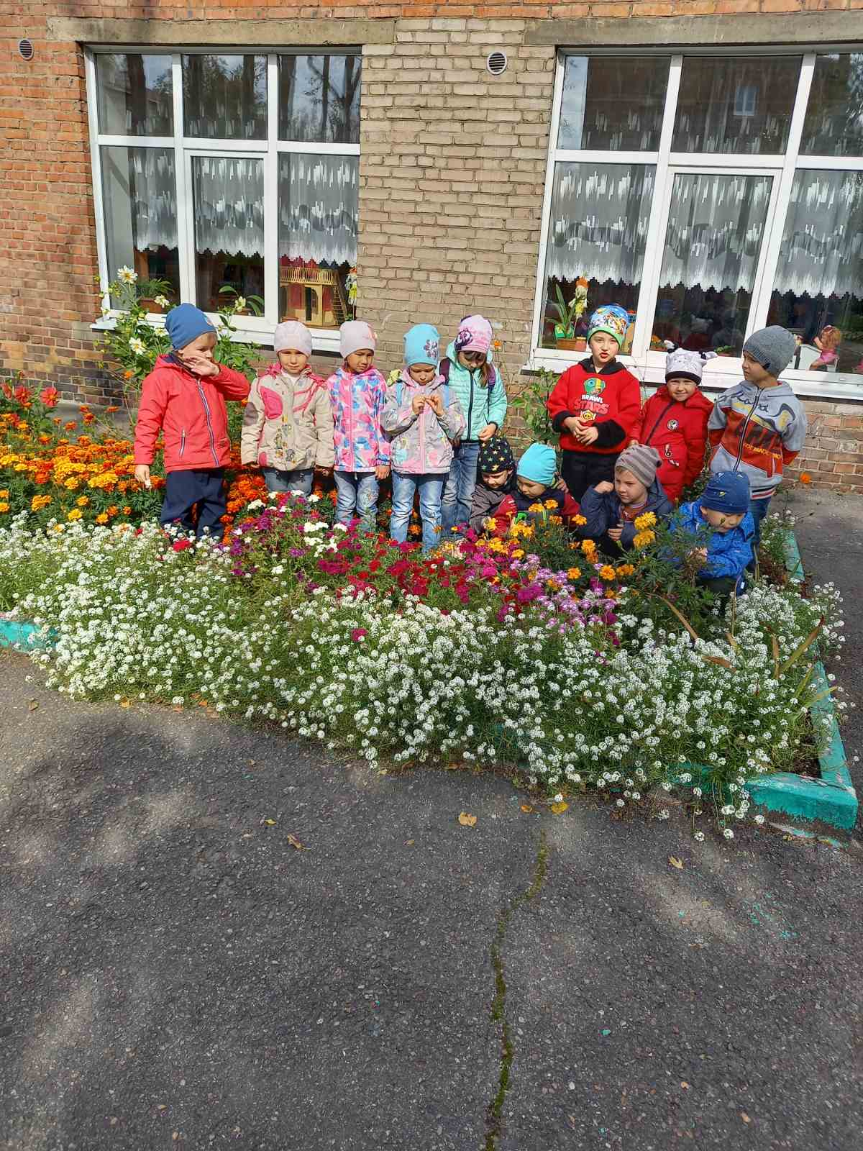

Slide 13
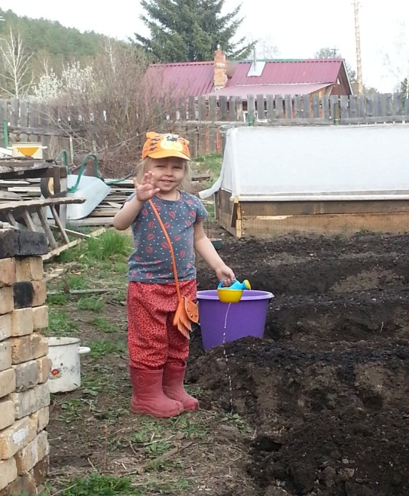
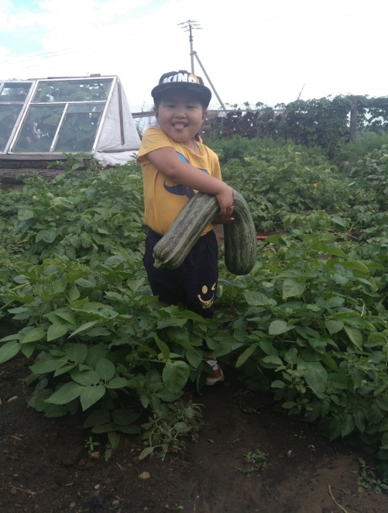
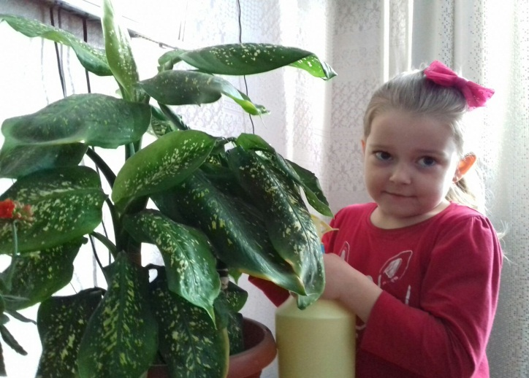
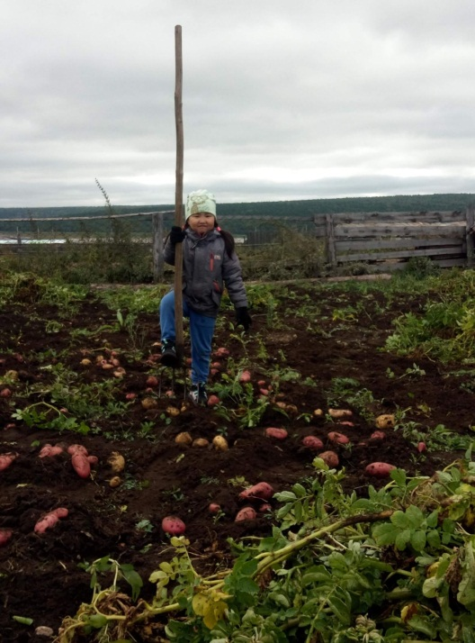
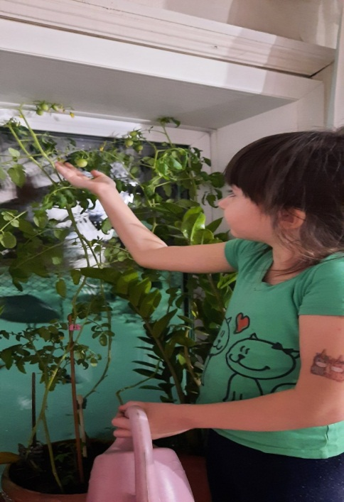
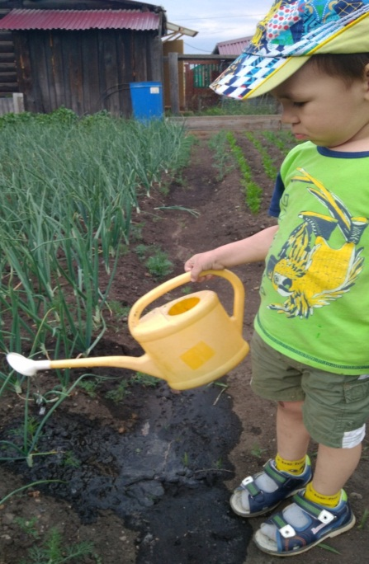
Труд в природе дома

Slide 14
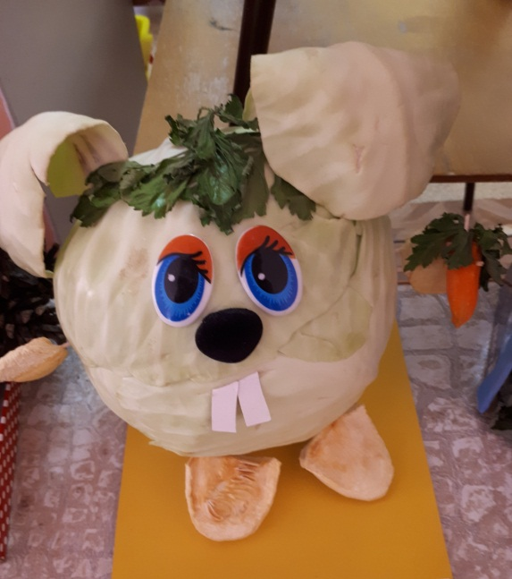
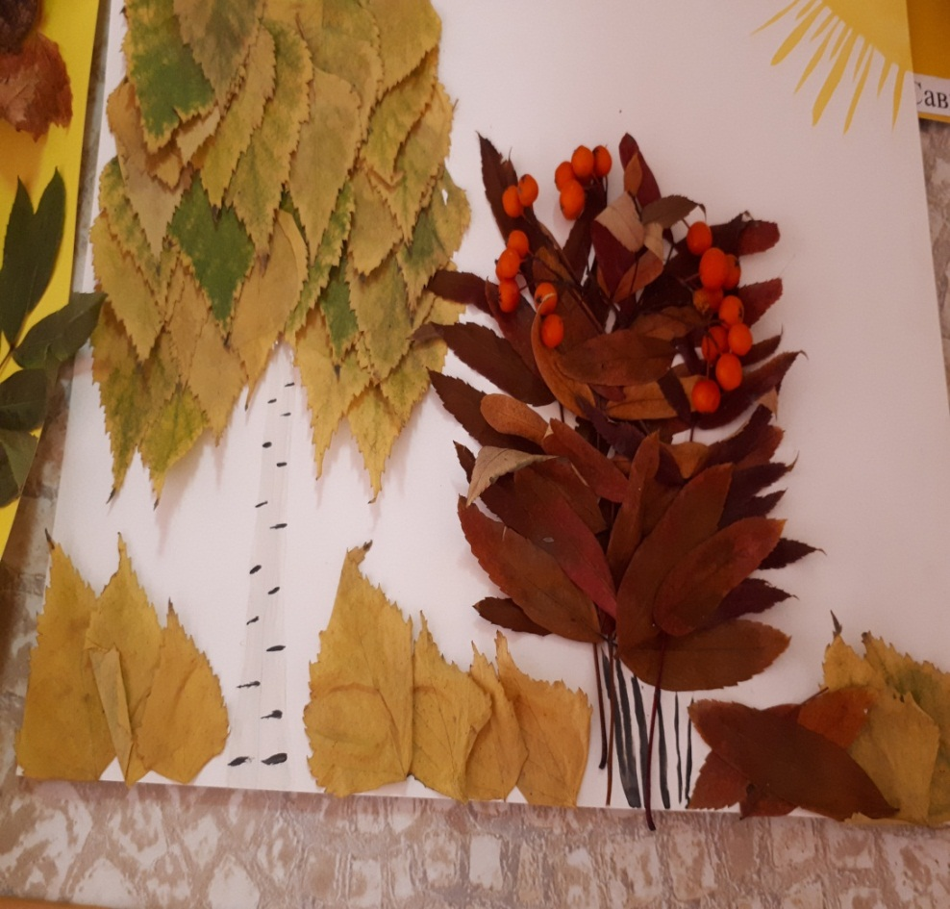
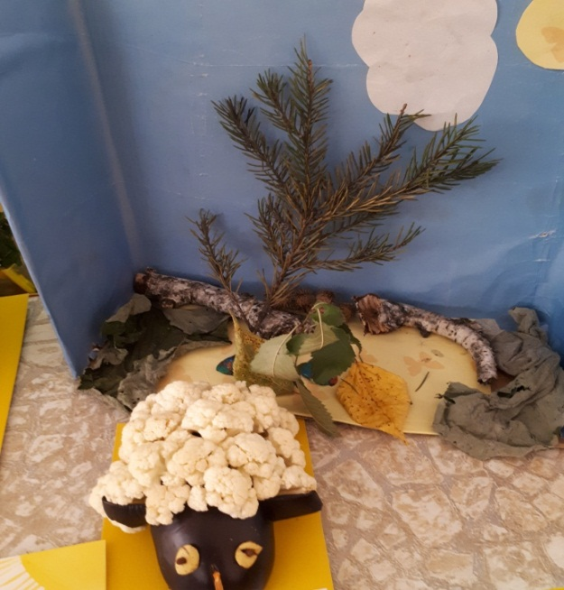
Поделки из природного материала
«Осенние фантазии»

Slide 15
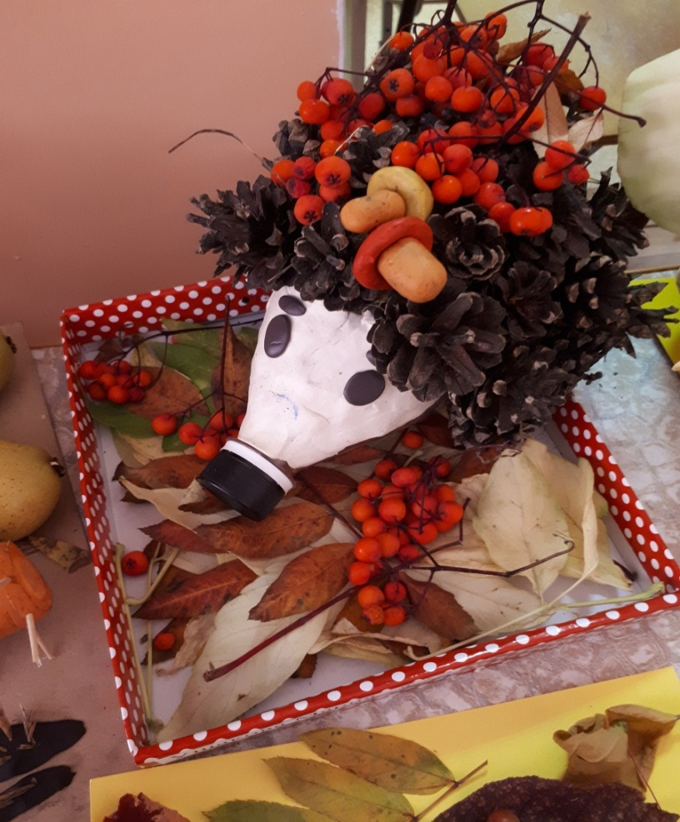
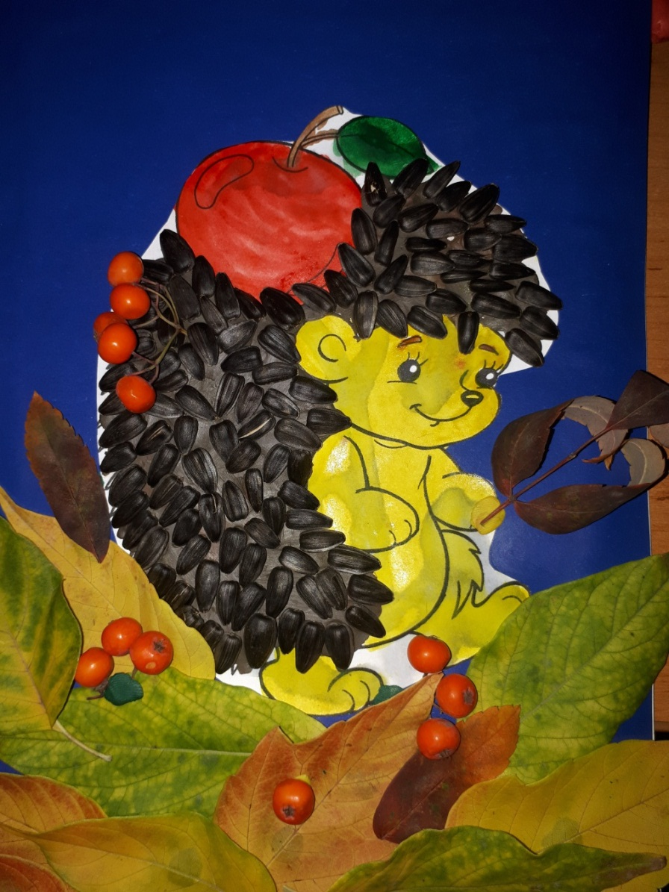
Поделки из природного материала
«Осенние фантазии»

Slide 16
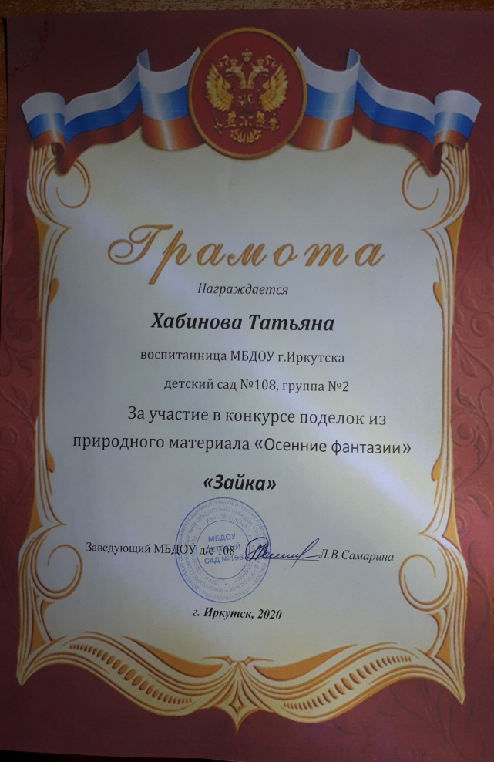
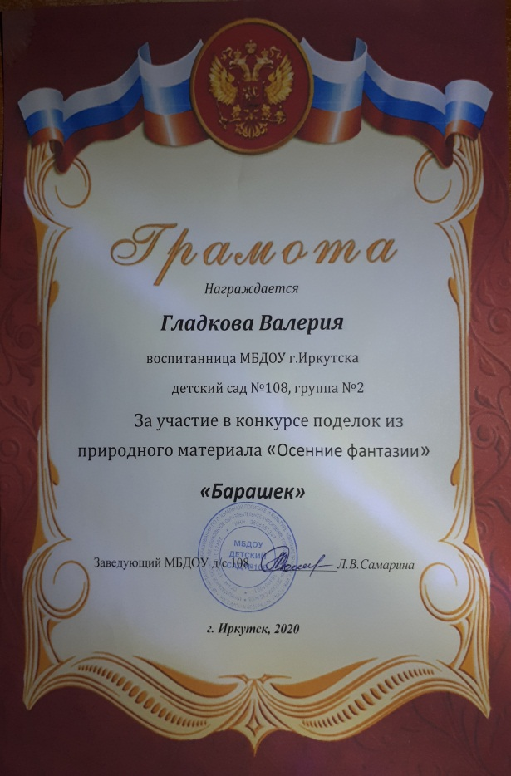

Грамоты

Slide 17
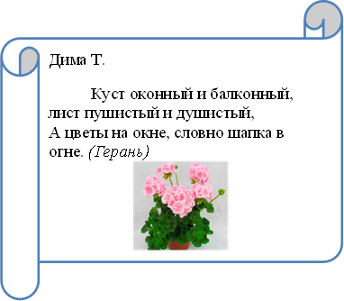
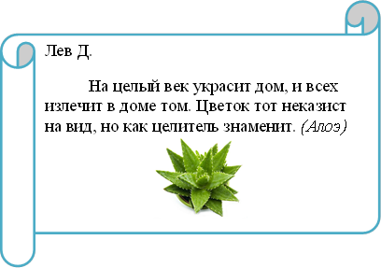

Загадки о комнатных растениях

Slide 18



Загадки о комнатных растениях

Slide 19
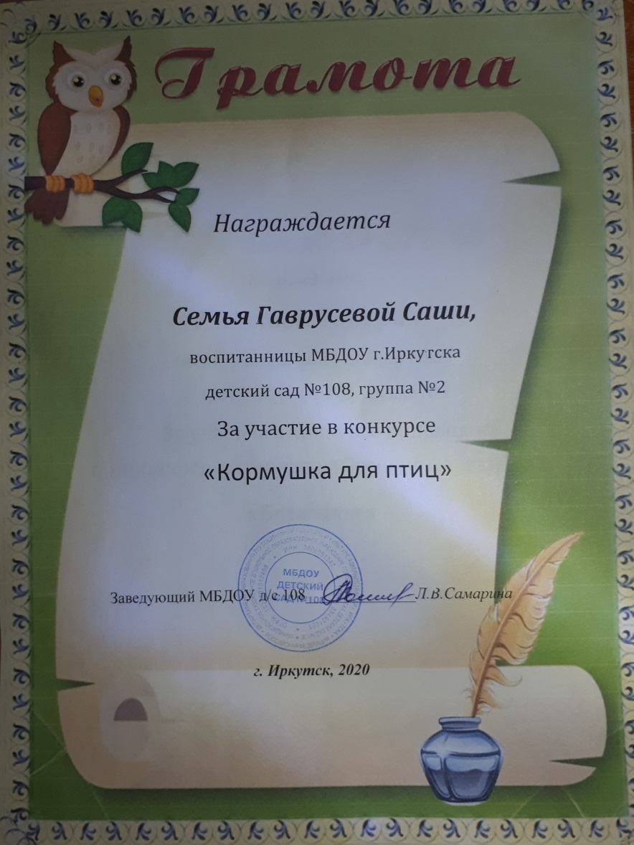
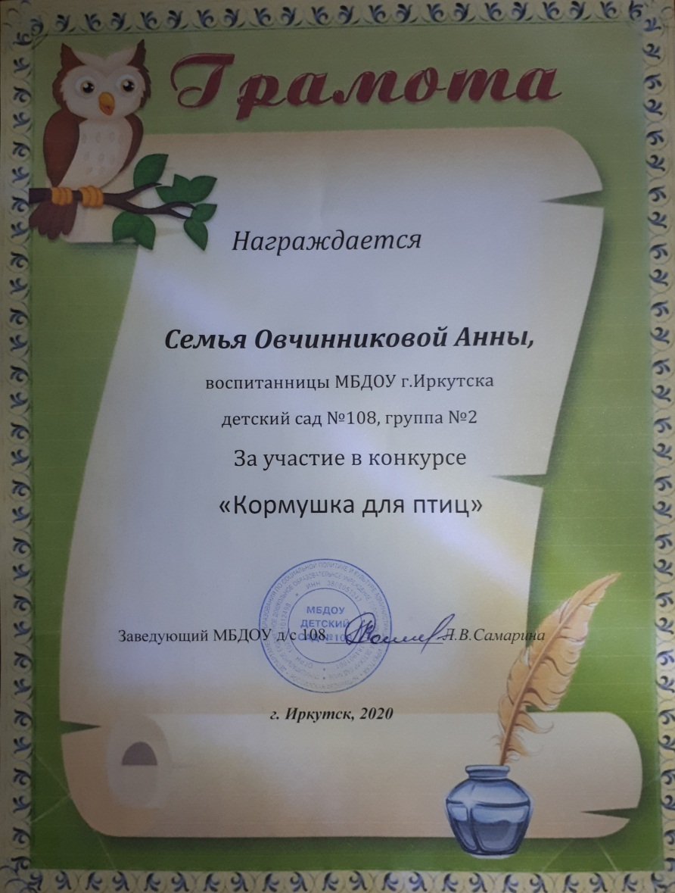
Грамоты

Slide 20

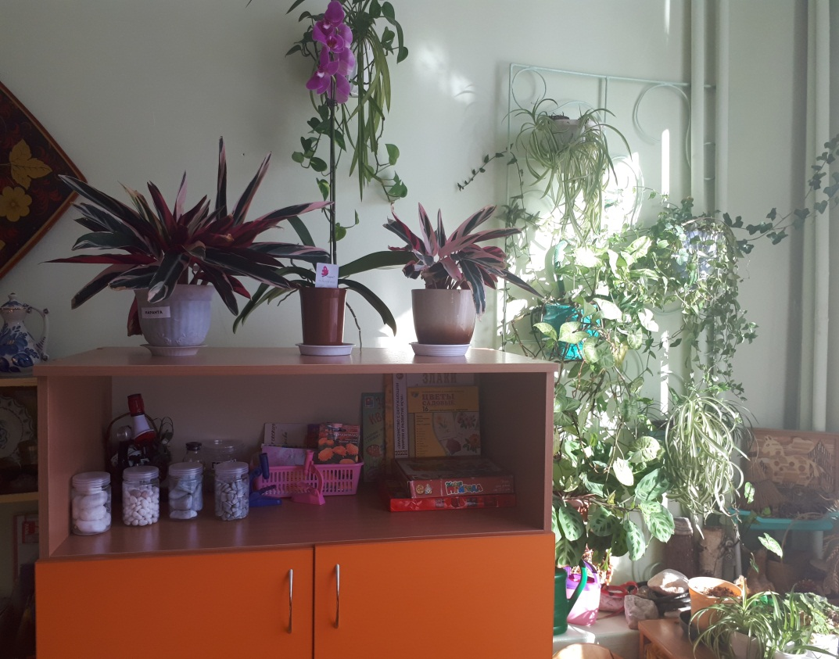
Уголок природы

Slide 21

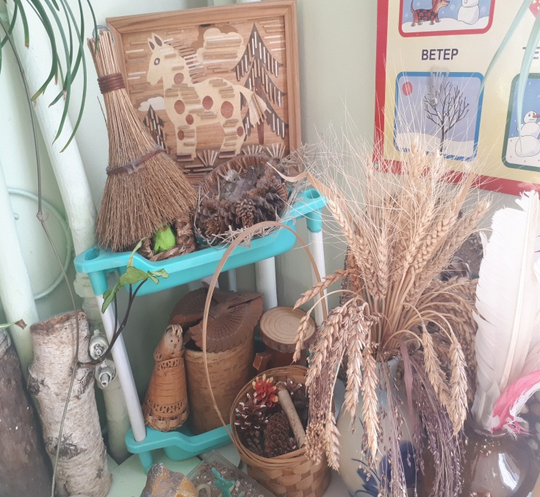
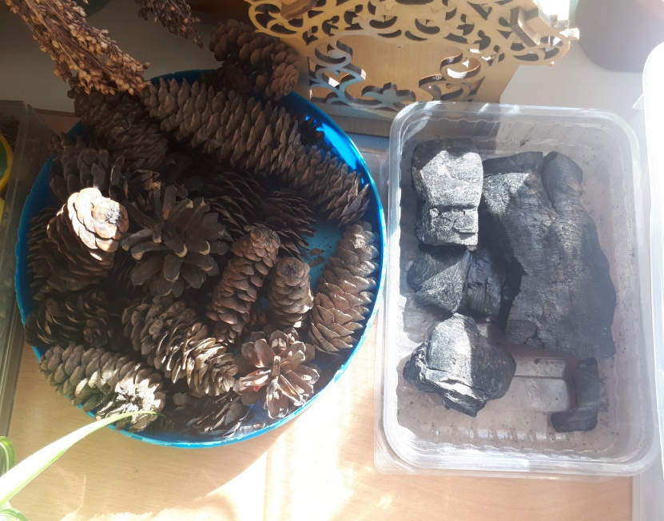
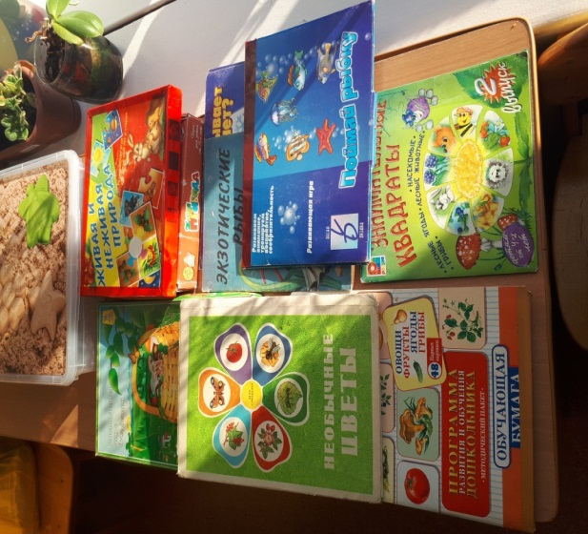
Уголок природы

Slide 22
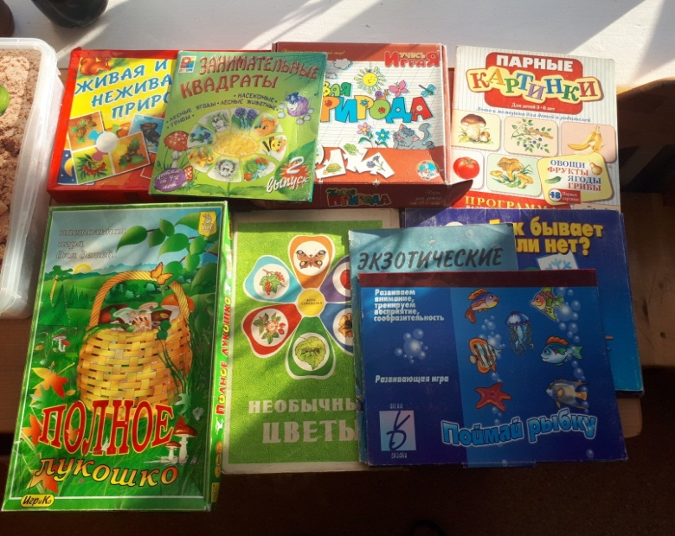
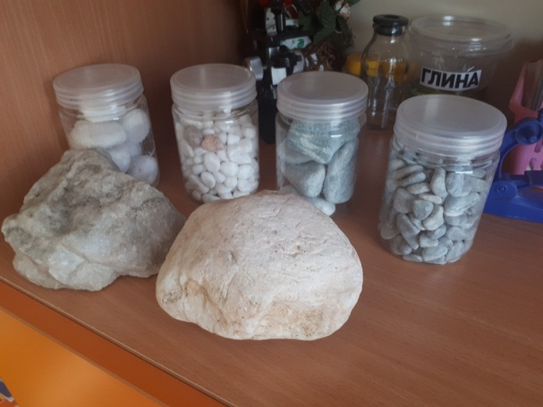
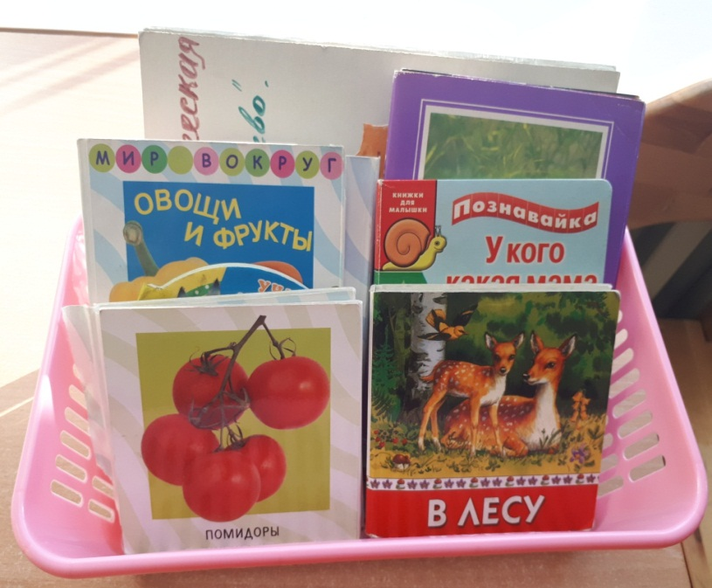
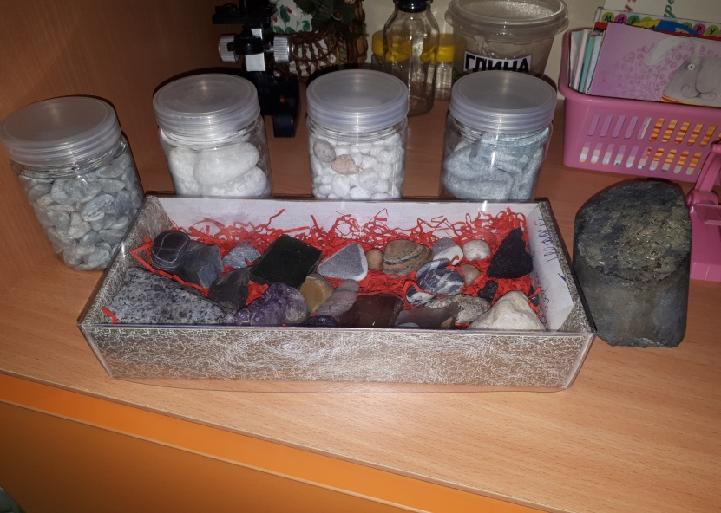
Уголок природы

Slide 23

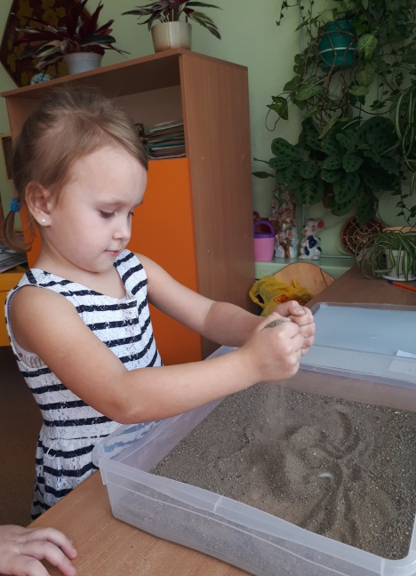
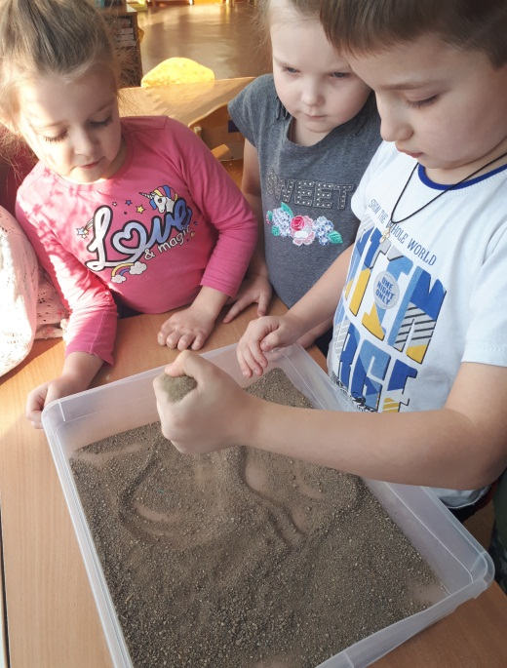
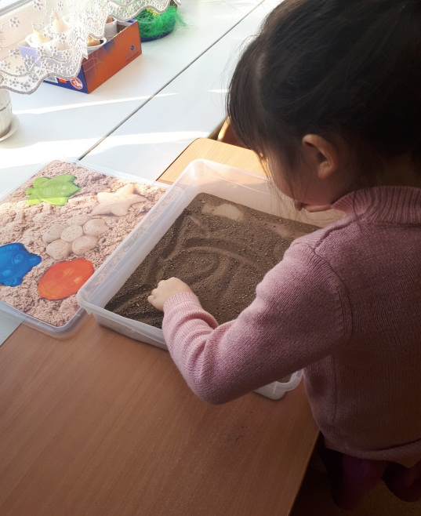
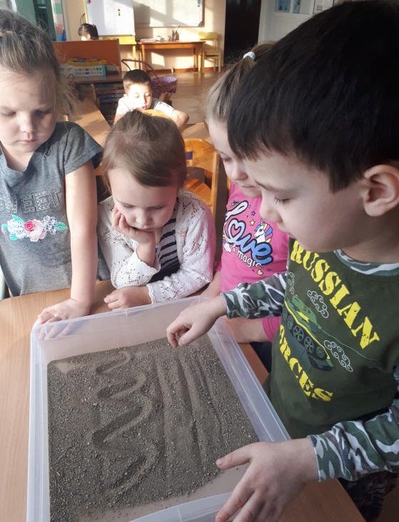
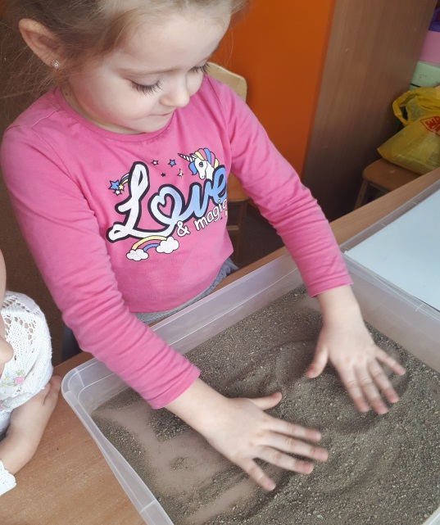
Игры с песком

Slide 24
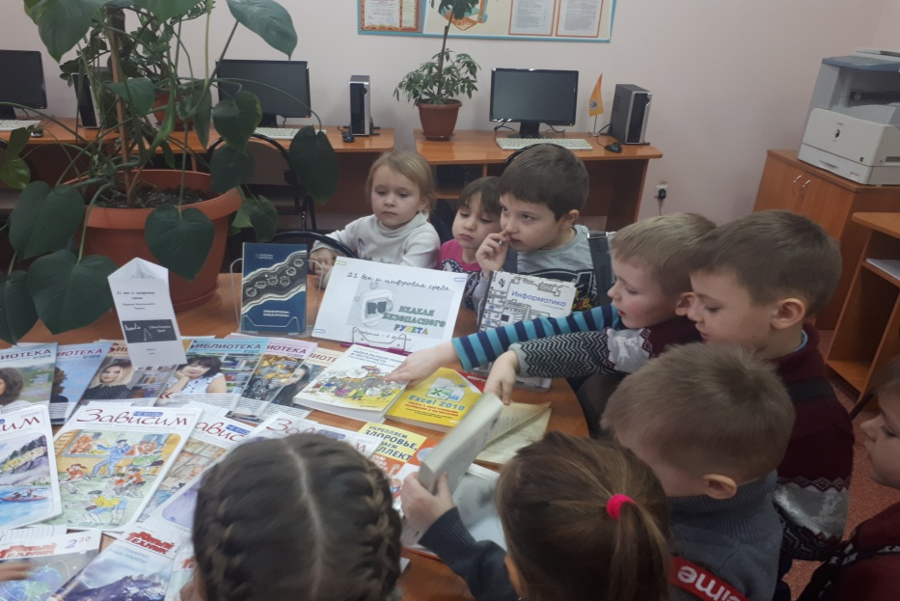
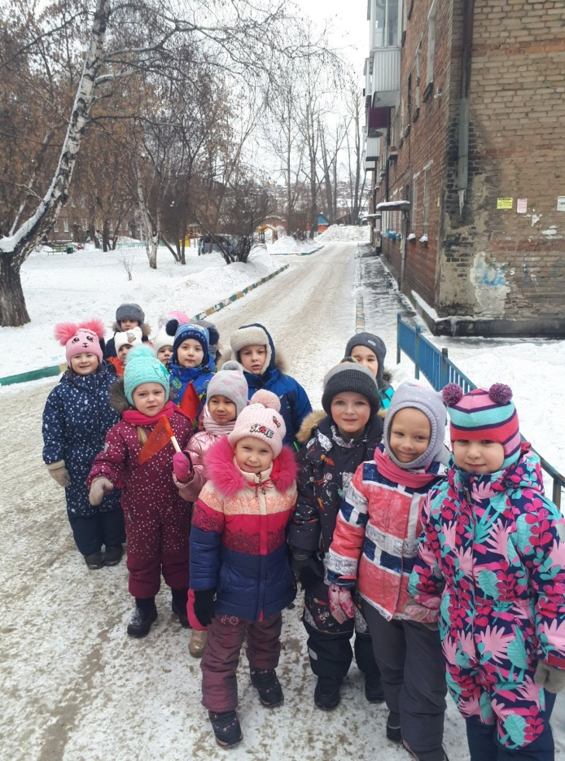
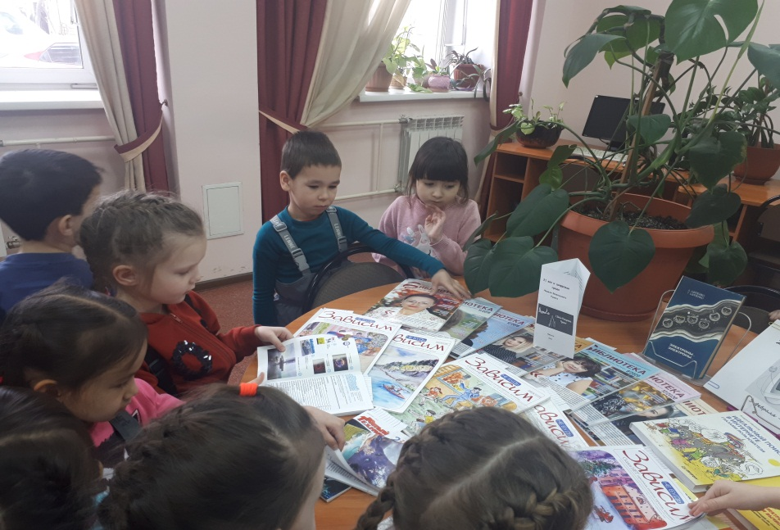
Поход в библиотеку

Slide 25
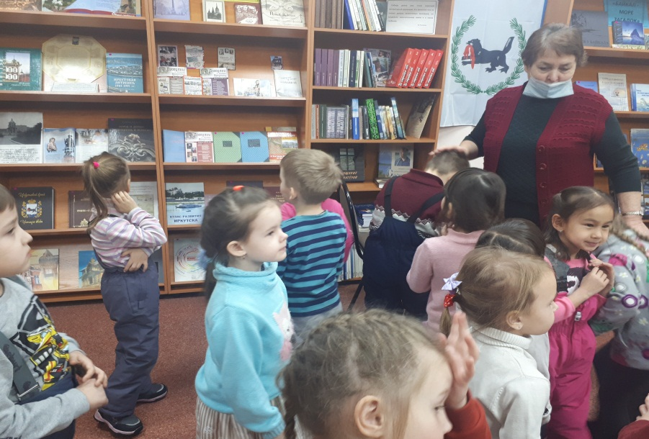
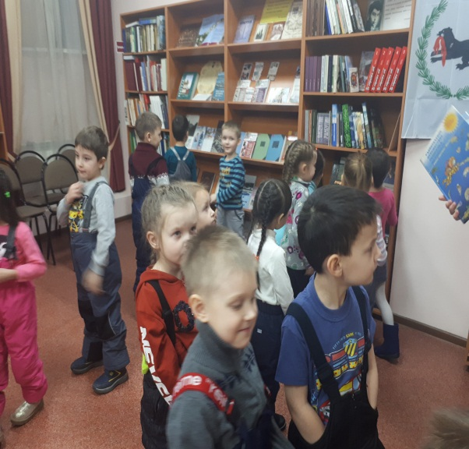
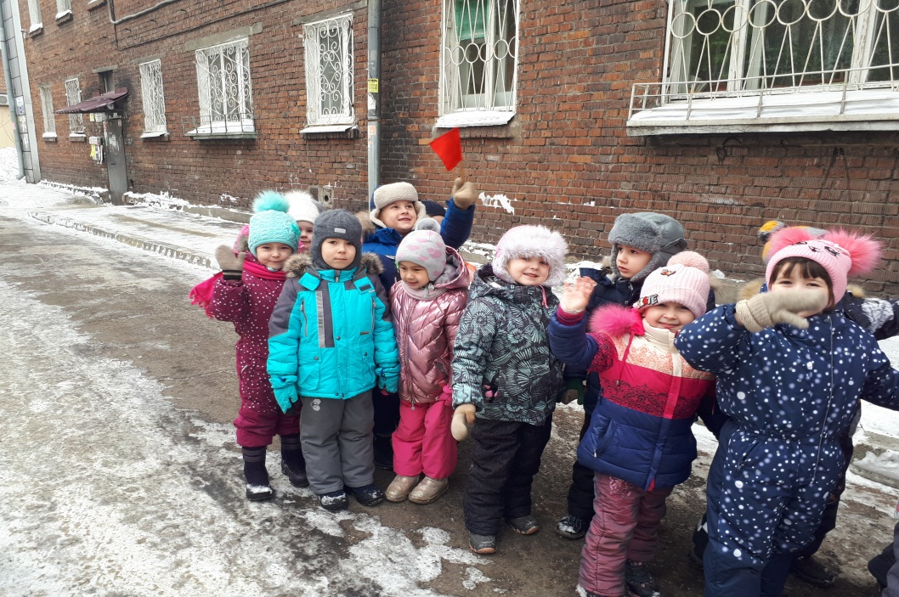
Поход в библиотеку

Slide 26

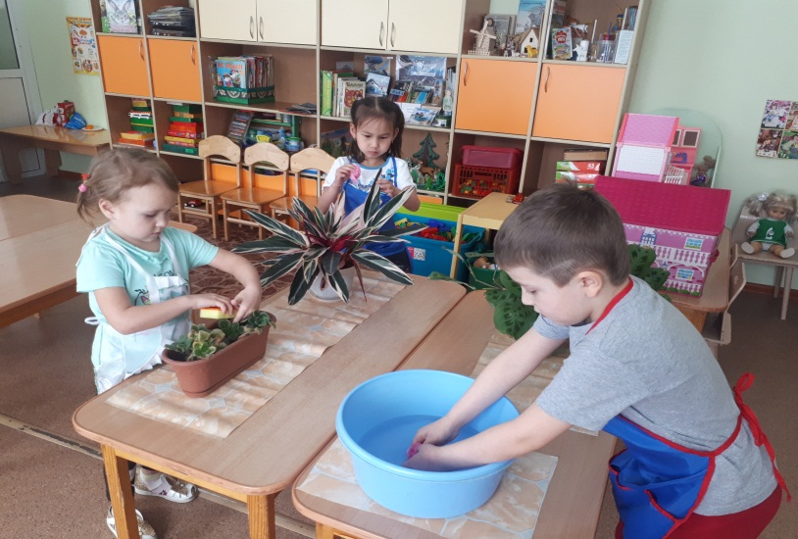
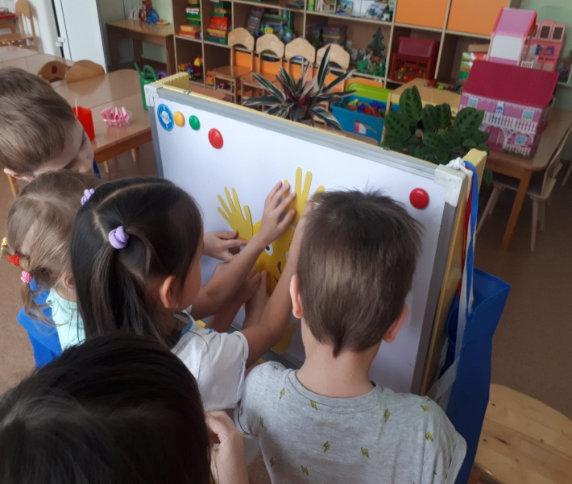
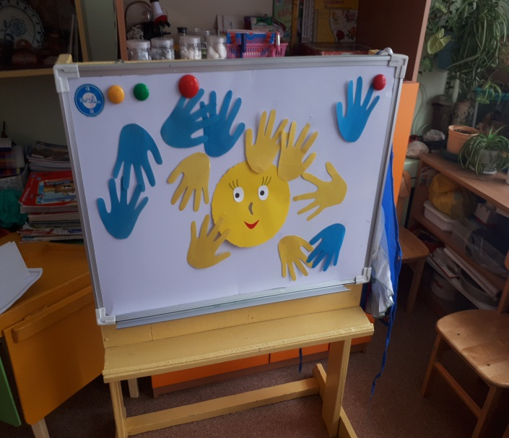
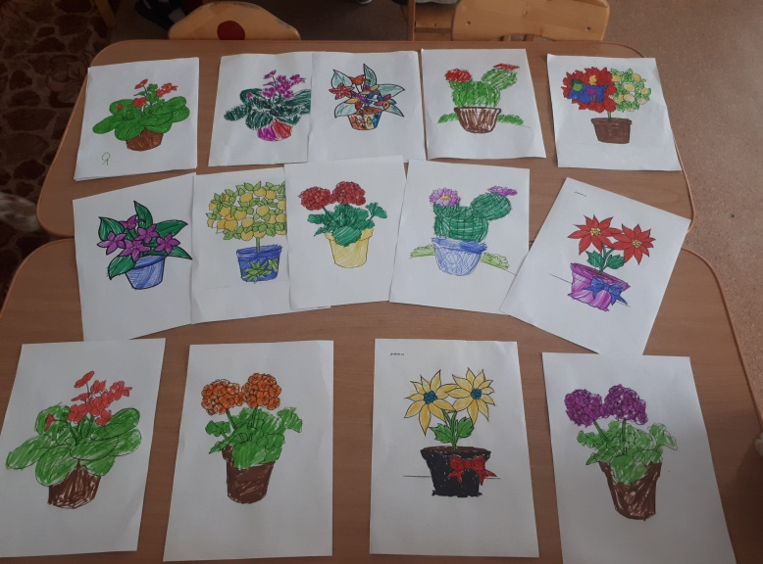
«Труд в уголке природы»

Slide 27
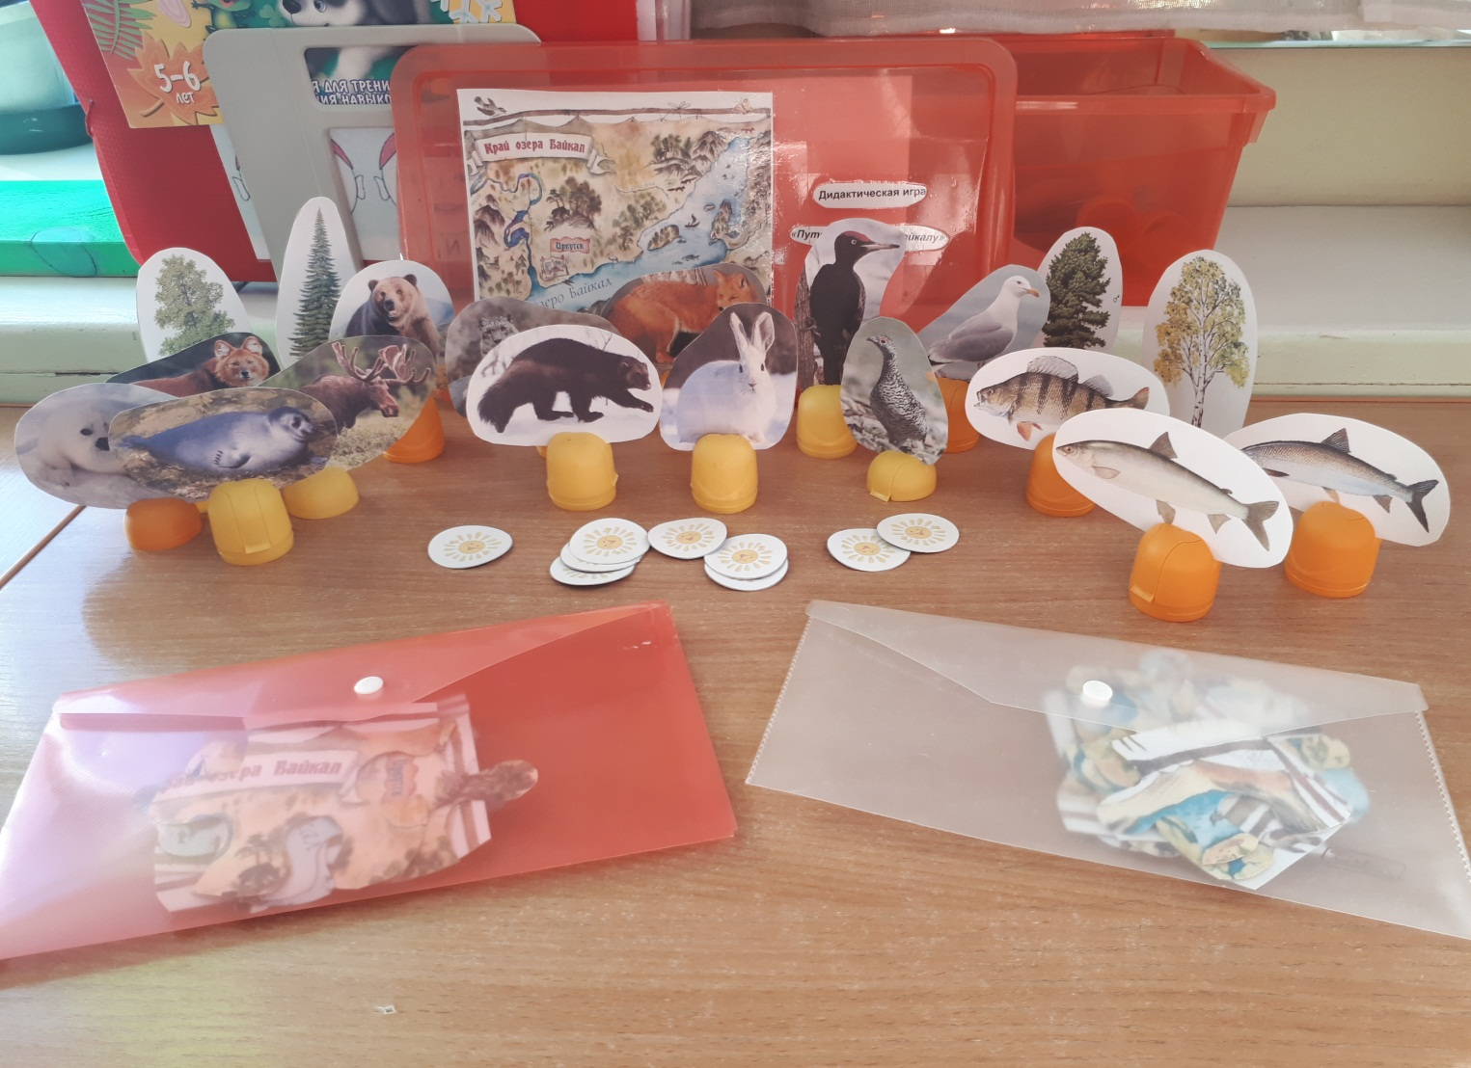
Путешествие по Байкалу

Slide 28
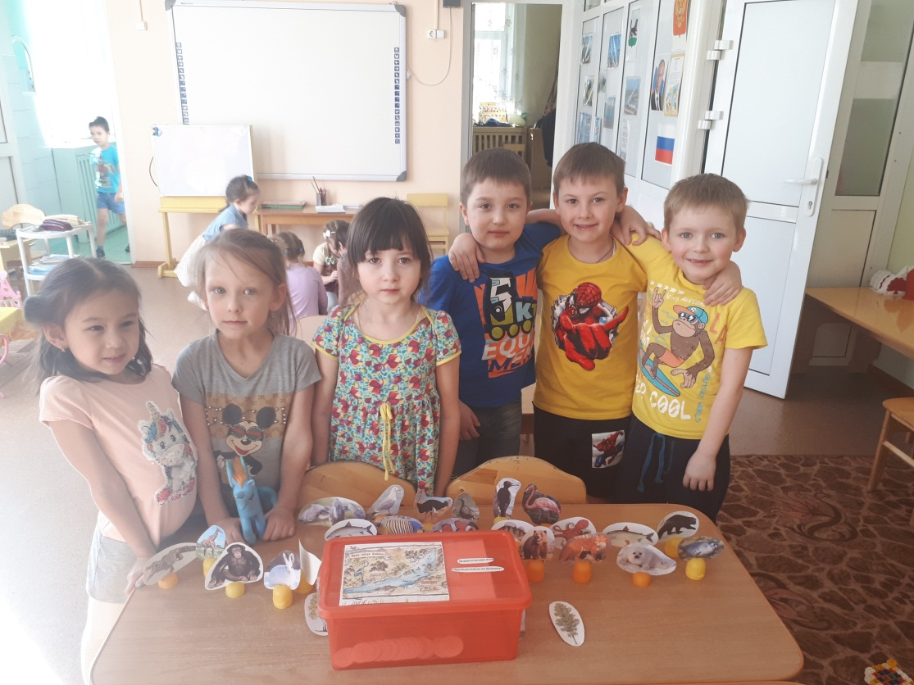
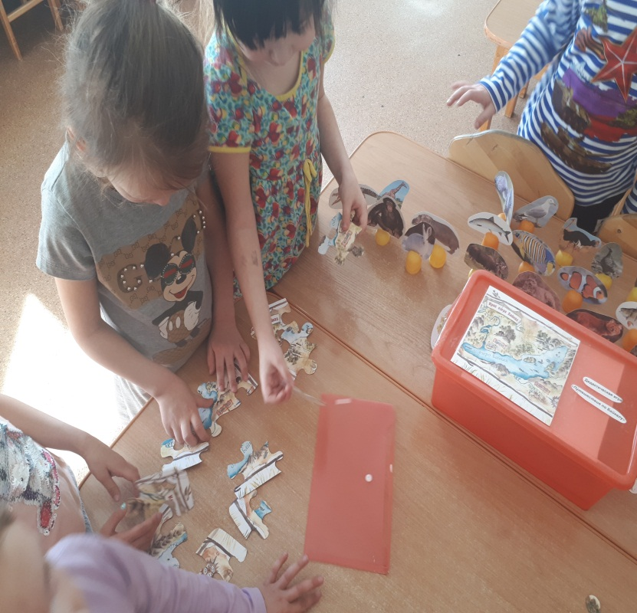
Путешествие по Байкалу

Slide 29
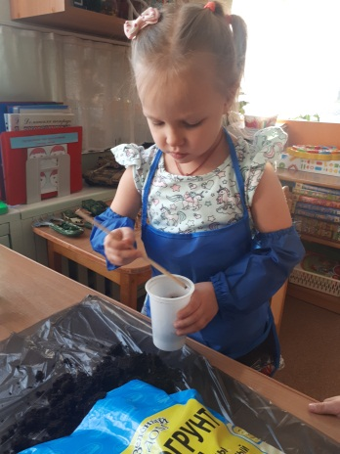
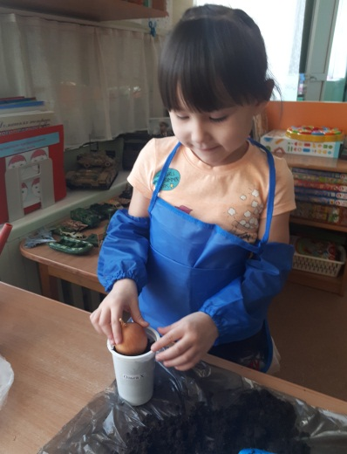
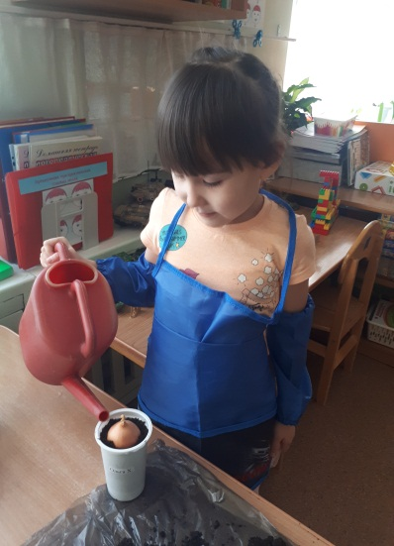
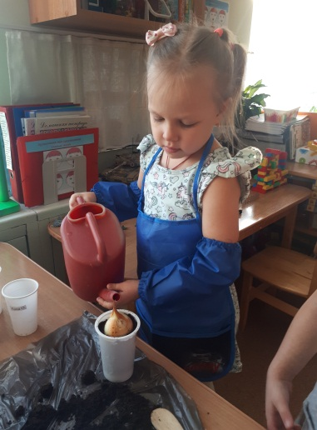
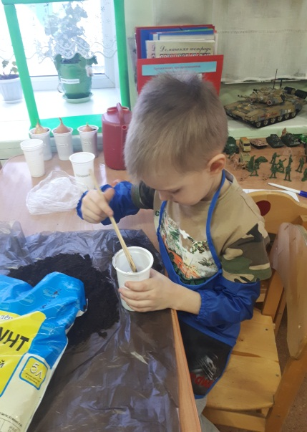
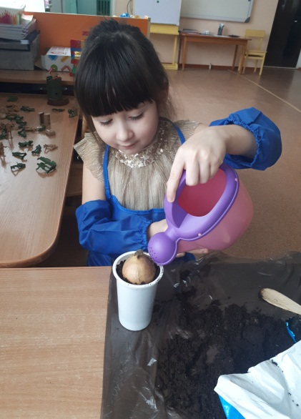


Посадка лука

Slide 30




Огород на окне

Slide 31

Альбом «Такие разные цветы»

Slide 32
Благодарю за внимание!!!

